Slide 1
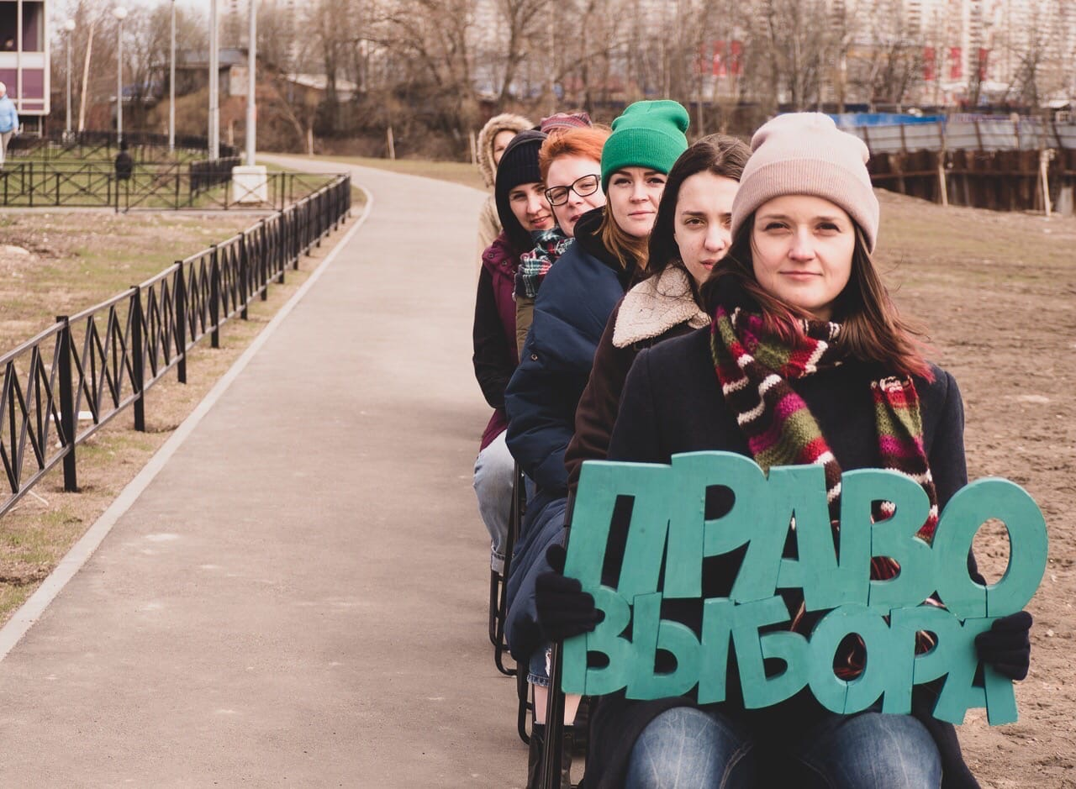



Slide 2
О проекте «Право выбора»
2/56
Проект родился в Региональном общественном движении «Петербургские родители» как возможность помогать подросткам старшего возраста, которые проживают в сиротских учреждениях.
Участники проекта - подростки старше 14 лет, у которых мало шансов обрести семью. Часто они имеют опыт переживания потери семьи, возврата от опекунов.
с 12
учреждениями
мы сотрудничаем
2013
— год создания
проекта
2/56

Slide 3

Почему проект называется «Право выбора»?
О названии
Проект «Право выбора» назван так, потому что подростки старшего возраста готовятся выйти в большую жизнь, они будут принимать ответственные решения, от которых зависит их благополучие, будут ежедневно делать самостоятельный выбор. Часто в прошлом у таких детей нет опыта эффективного разрешения сложных жизненных ситуаций, так как они имели опыт жизни в тяжелых условиях, которые оставили после себя психологические травмы и последствия насилия, серьезно нарушающие степень доверия к миру и людям. Эти переживания часто мешают им принимать верные решения.
Таким детям необходимо общение с людьми, близкими им по возрасту, готовыми делиться своим успешным опытом и создавать пространство для получения опыта
и общения. Это необходимо для того, чтобы создалась основа для уверенного понимания своего места в мире
и развития доверия к людям.
3/56

Slide 4
Цели проекта
01
02
03
Участие в гармонизации обстановки внутри учреждения и содействие развитию эффективных отношений
с воспитателями и педагогами
Обучение подростков построению отношений,
помощь в разрешении конфликтов, социализация
и адаптация
Предоставление возможности подросткам улучшать
и развивать свои представления о себе, окружающих людях
и мире в целом
4/56

Slide 5
«Значимый взрослый»
Направления деятельности
Подросток, попавший в детский дом:
Значимый взрослый:
Травмирован фактом оставления
в учреждении, остро переживает предательство
Вынужден адаптироваться к новой
обстановке и правилам
Проходит через физиологические
и психологические изменения,
присущие переходному возрасту,
а значит, еще более уязвим
Ощущает недостаток персонального внимания
и участия со стороны людей, не включенных
в систему сиротских учреждений
Молодой человек в возрасте до 32 лет, который имеет запас принятия и ещё активно развивает ценности, на которых формируется общий интерес к миру
Не связан профессионально с системой детских учреждений
Готов оказывать поддержку, делиться опытом
6/56

Slide 6

«Значимый взрослый»
Направления деятельности
Результаты взаимодействия значимого
взрослого и подростка:
Подросток получает персональную поддержку в кризисной ситуации
Учится строить доверительные долгосрочные отношения
Перенимает эффективные стратегии взаимодействия с миром
Получает обратную связь о себе, формирует адекватную самооценку
7/56

Slide 7
Информация о добровольцах
Профиль добровольца
Ограничения-противопоказания к участию в проекте
Молодые люди от 18 до 32 лет
Не планируют серьезные изменения в жизни в ближайшее время на момент прихода в проект (переезд в другой город, страну)
Готовы уделять своё время на общение с подростком (от 2 до 5 часов) регулярно не менее 1 раза в неделю
Готовы к построению долгосрочных отношений, не менее 3-х лет
Настроены делиться своим опытом и развиваться личностно, преодолевать сложности и быть готовым к расширению своих стратегий
Возраст старше 32-х лет
Основной мотив добровольца усыновить ребенка и доброволец пришел в проект, чтобы «попробовать» свои силы, «подготовиться»
Состояние здоровья (соматическое и психическое), не позволяющее добровольцу принимать активное участие в проекте.
Отсутствие временного и эмоционально ресурса для долгосрочного участия в проекте
Фанатичное навязывание своих жизненных взглядов (религиозных, этических и т.д.), а также невозможность выхода из своей профессиональной роли (педагога или психолога)
Переживание утраты на текущий момент
13/56

Slide 8

Как стать значимым взрослым за 5 шагов?*
1
Оставить заявку любым удобным способом:
1. В группе «Право выбора» в ВК https://vk.com/pravo_vybora
2. В личном сообщении руководителю проекта Дарье Кибасовой
3. На сайте https://pravovybora.spb.ru/
2
Заполнить анкету добровольца
в нашем центре по адресу м. Ладожская, пр. Энергетиков, д. 11 к.2
3
Пройти 3-месячную подготовку
(занятия проходят дважды в неделю по пятницам и воскресеньям)
4
Собрать необходимые документы для посещения детского дома
5
Пройти финальное собеседование
и быть готовым к встрече с значимым подростком!
14/56
* Макет объявления для публикации в соц. сетях

Slide 9
Набор добровольцев проходит в два этапа
1. Привлечение добровольцев
2. Собеседование
Первичное привлечение добровольцев осуществляется в социальных сетях, путем размещения информации о проекте (в группе «Право выбора», «Петербургские родители», в других дружественных группах, на страницах добровольцев).
Размещаются информационные материалы о проекте – ролики, листовки, статьи, фотографии. В материалах указан телефон для связи и ссылка на страницу руководителя проекта в социальных сетях.
Доброволец заполняет подробную анкету и проходит детальное, последовательное интервью с психологом и руководителем проекта.
Предоставляем информацию о проекте, его целях, идее, говорим о детях, которые в проекте нуждаются.
Подчеркиваем долгосрочность участия в проекте и ответственность за развитие и понимание дружеских отношений, особенности построения контакта.
Разъясняем важность наличия ресурса.
15/56

Slide 10
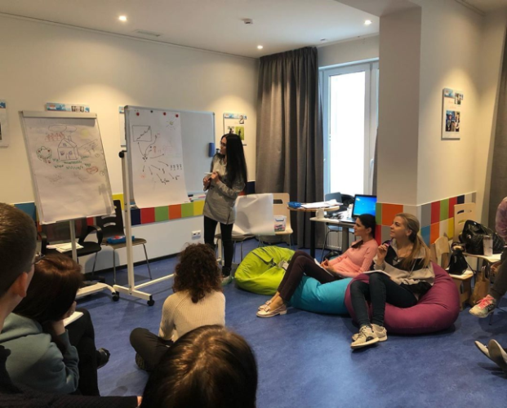
Подготовка добровольцев
Объем подготовки
От 100 до 150 часов. После знакомства с ребёнком
она продолжается в виде супервизий и поддержки,
если возникают любые вопросы
или перемены в жизни или в психологическом состоянии любого участника процесса.
Во время подготовки специалисты проекта:
делятся опытом, рассказывают о детях
и последствиях их жизненной истории;
изучают вместе особенности формирования личности, взаимоотношения с окружающим миром, стратегии формирования целей
и особенности их достижения, понимание себя.
Формат работы
Активная групповая работа с элементами тренинга, обсуждения, выражение личного мнения.
Это групповые и индивидуальные обсуждения, ролевые игры, обсуждения прочитанных книг, обмен чувствами и т.д.
Подготовка 11
потока добровольцев
16/56

Slide 11
Подготовка добровольцев делится на две части
1 часть (5 занятий, 15 тем) посвящены темам цикла «Точка отсчета», на которых обсуждаются такие темы, как:
«Благополучие»;
«Ценности»;
«Мировоззрение»;
«Ответственность»;
«Границы»;
«Конфликты» и пр.
Обсуждение этих тем необходимо для того, чтобы сформировать свою четкую позицию, обсудить и понять, как разговаривать с ребенком на эти темы
и как передавать свой опыт.
2 часть (9 занятий, 10 тем) проводится
ведущим специалистом, идеологом проекта Татьяной Владимировной Дорофеевой.
Мы обсуждаем:
особенности детей с сиротским опытом;
особенности формирования личности;
теорию привязанности;
подростковый возраст;
жестокое обращение;
утраты и др.
17/56

Slide 12
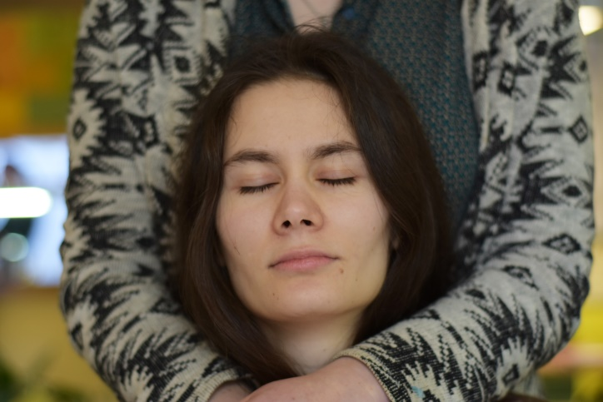
Подготовка добровольцев
В программу включена встреча, на которую приходят добровольцы проекта, которые уже являются «значимыми взрослыми» и делятся опытом.
В процессе подготовки участники ведут
рабочие тетради
В завершении подготовки доброволец формирует концепцию своих взаимоотношений
с подростком, которую представляет
на финальном собеседовании
Психологами проекта принимается окончательное решение о возможности дальнейшего участия добровольца в проекте
Пара «значимый взрослый –
подросток» Юля и Настя
18/56

Slide 13
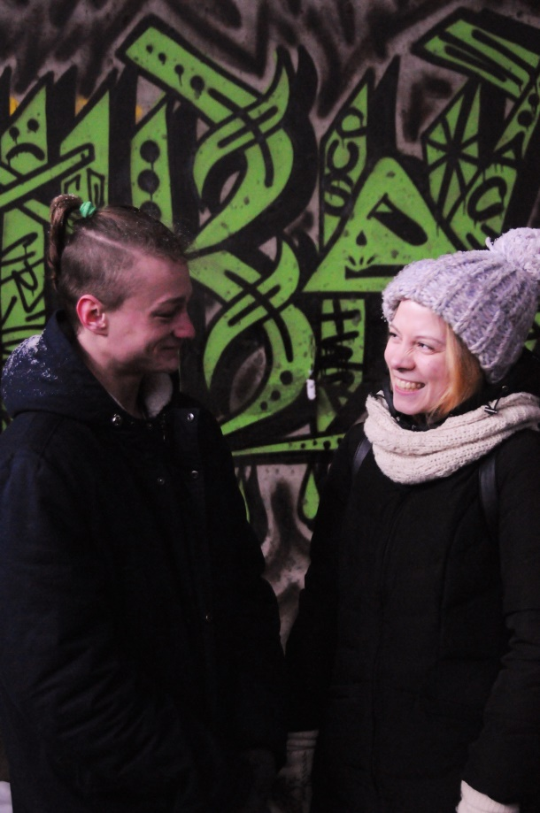
Цели и задачи добровольца
Цель добровольца – построить длительные, доверительные, дружеские отношения с подростком.
Это отношения, в которых доброволец создаёт условия для формирования понятных дружеских отношений, искренних и честных. В них ребёнок получает поддержку и формирует
уверенность в себе.
Доброволец берет на себя ответственность
за поддержание этих отношений, дает честную обратную связь, помогает подростку увидеть мир
и быть его активным исследователем.
Результатом работы добровольца являются сложившиеся длительные дружеские отношения,
в которых развивается и подросток,
и Значимый взрослый.
Пара «значимый взрослый – подросток»
Настя и Антон
22/56

Slide 14
Почему эти задачи решает доброволец?
Детей уже несколько раз подводили взрослые и им очень сложно в этой ситуации жить и доверять другим взрослым. В ситуации, которая по праву считается кризисной, детям нужна поддержка
со стороны безопасного взрослого, который не будет ничего требовать от ребенка, просто будет рядом и будет принимать его состояние.
У детей в учреждениях уже есть взрослые, которые их окружают: воспитатели, родители, государственные служащие (представители органов опеки и руководство учреждения), педагоги, мастера, наставники в школе и в учреждении. У всех этих людей
по отношению к ребенку есть обязанности и ответственность,
они стараются ее осуществлять и реализовывать добросовестно,
от них все ждут результата, и они, в свою очередь, ждут результат
от ребенка - трудно в такой ситуации наладить дружеские отношения.
В этой ситуации ребенку максимально подходит друг, который может поддержать и помочь в трудную минуту.
“
«…детям нужна поддержка
со стороны безопасного взрослого, который не будет ничего требовать от ребенка, просто будет рядом и будет принимать его состояние»
“
23/56

Slide 15

Почему эти задачи
решает доброволец?
К близким по возрасту людям, не имеющим отношения к специалистам учреждения, у детей,
как правило, не возникает отторжения. Наоборот,
есть интерес, потому что у взрослых есть возможность делиться опытом, что привлекательно для детей.
Кроме того, взрослые «в теме» современных тенденций общения и имеют схожие взгляды.
Добровольцы безопасны для общения, потому
что никого из детей не выделяют и от них
никто не зависит.
Дети имеют возможность знакомить их
с особенностями своей жизни в учреждении
и получать искренние ответы на жизненные вопросы.
Пара «значимый взрослый – подросток»
Даша и Саша
24/56

Slide 16
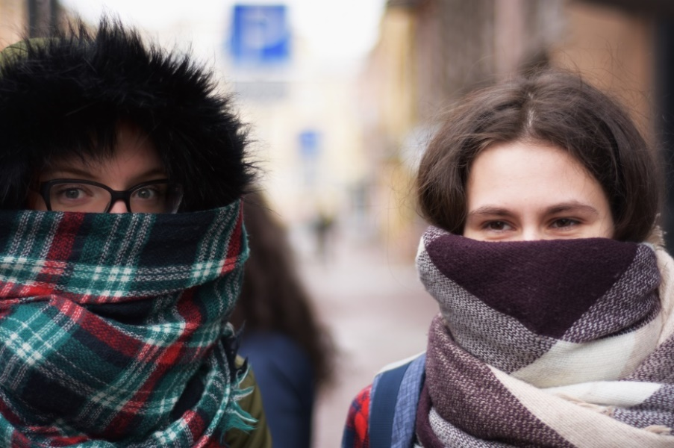
Почему в проекте существуют возрастные ограничения?
Оптимально, если другом для ребенка станут добровольцы в возрасте от 18 до 32 лет.
В этом возрасте чаще нет постоянного партнера,
но есть уже опыт дружеских отношений, и это позволяет обсуждать вопрос построения отношений
Если есть брак, то он молод, и пока нет желания завести ребенка или принять подростка в семью
Есть желание изучать себя и обсуждать изученное, открывая все новые ресурсы для формирования активной позиции.
Еще нет желания воспитывать и давать указания,
что часто случается с людьми, у которых уже большой жизненный опыт
Есть большое желание исследовать мир
и развиваться, делать это вместе с человеком,
в которого веришь.
Пара «значимый взрослый – подросток» Юля и Настя
25/56

Slide 17
Большее количество добровольцев проекта
в возрасте 23-28 лет
28-32 года — 5%
Таких людей немного, потому что они, как правило, выбирают приоритетом семью
или работу, и занимаются добровольчеством только те, кто имеет к этому устойчивый интерес и готовы выделять время, и при этом не ждать результата быстро.
18-23 года — 15%
Желающих стать добровольцами такого возраста много, но часто
в процессе подготовки выясняется, что приоритетна учеба или другие важные дела.
В этом возрасте у добровольцев уже есть опыт сепарации
от родителей, окончания школы, поступления в ВУЗ.
Добровольцы имеют много сил, чтобы достигать целей, поскольку вызовами этого возраста являются целеустремленность, настойчивость.
23-28 лет — 80%
Эти люди часто проживают личностный кризис, это заставляет их активно искать себя. Если он пройден эффективно,
значит у людей есть опыт, который они готовы ненавязчиво передавать
и развиваться вместе. Уже полностью готовы осознавать ответственность
и принимать решения, осознают свой опыт и могут его обобщать и распространять.
26/56

Slide 18
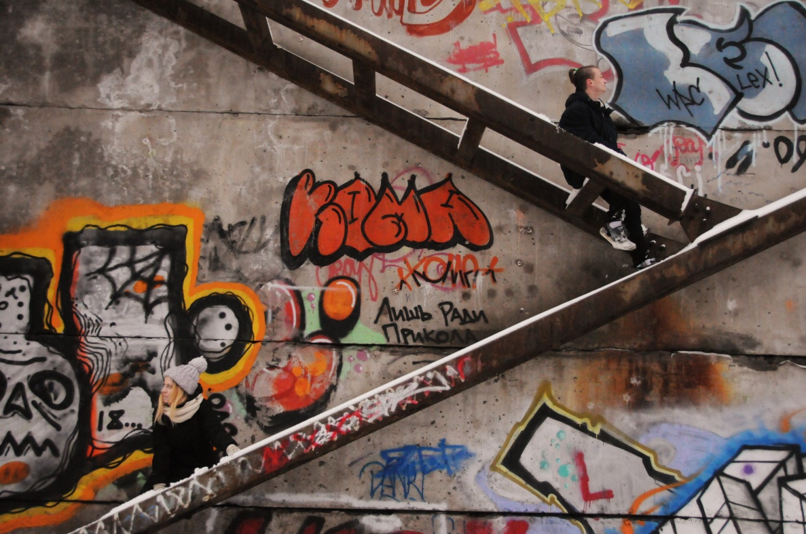
Кому нужен значимый взрослый?
Дети, которым нужен значимый взрослый, это не все дети, а лишь те, кто не имеет возможности попасть в семью для жизнеустройств – из-за нежелания или невозможности (повторно отказные дети и дети
со сложным психологическим состоянием)
Дети, испытывающие стресс,
одиночество, злость, проживающие утрату, нуждающиеся в поддержке.
29/56
Пара «значимый взрослый – подросток» Настя и Антон

Slide 19
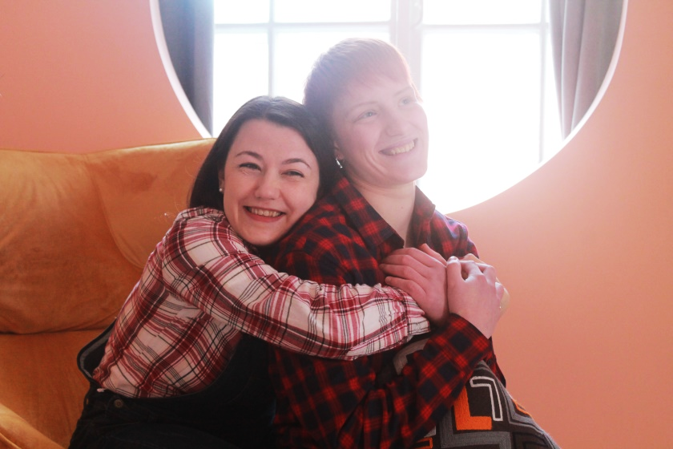
Как складывается пара значимый взрослый - подросток?
Перед тем, как сформировать пару, специалисты проекта знакомятся с детьми, спрашивают их о том, хотят ли они участвовать в проекте, и, оценив объективно их состояние, понимают, какой взрослый должен оказаться рядом, чтобы отношения развивались и были полезны для ребенка.
Пара «значимый взрослый – подросток»
Таня и Диана
31/56

Slide 20
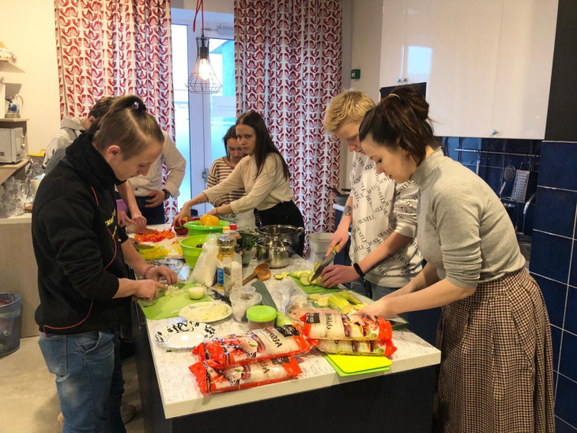
Кулинарные мастер-классы
Мероприятия для значимых пар
Значимые взрослые и их подростки с удовольствием посещают занятия «Открытой кухни». Под руководством шеф-повара вместе ходят за продуктами, вместе учатся готовить
и красиво украшать блюдо, вместе дружно
едят то, что приготовили, и угощают друзей.
Бывает, совсем незнакомые друг другу ребята приходят и очень быстро находят общий язык, начинают помогать друг другу, а через 2 часа вот такой дружной готовки они просто садятся за один стол для совместного обеда — радостные, открытые, смеются и весело обсуждают,
как это было, планируют следующие встречи, наслаждаются обедом и общением.
Фото с кулинарного мастер-класса
40/56

Slide 21
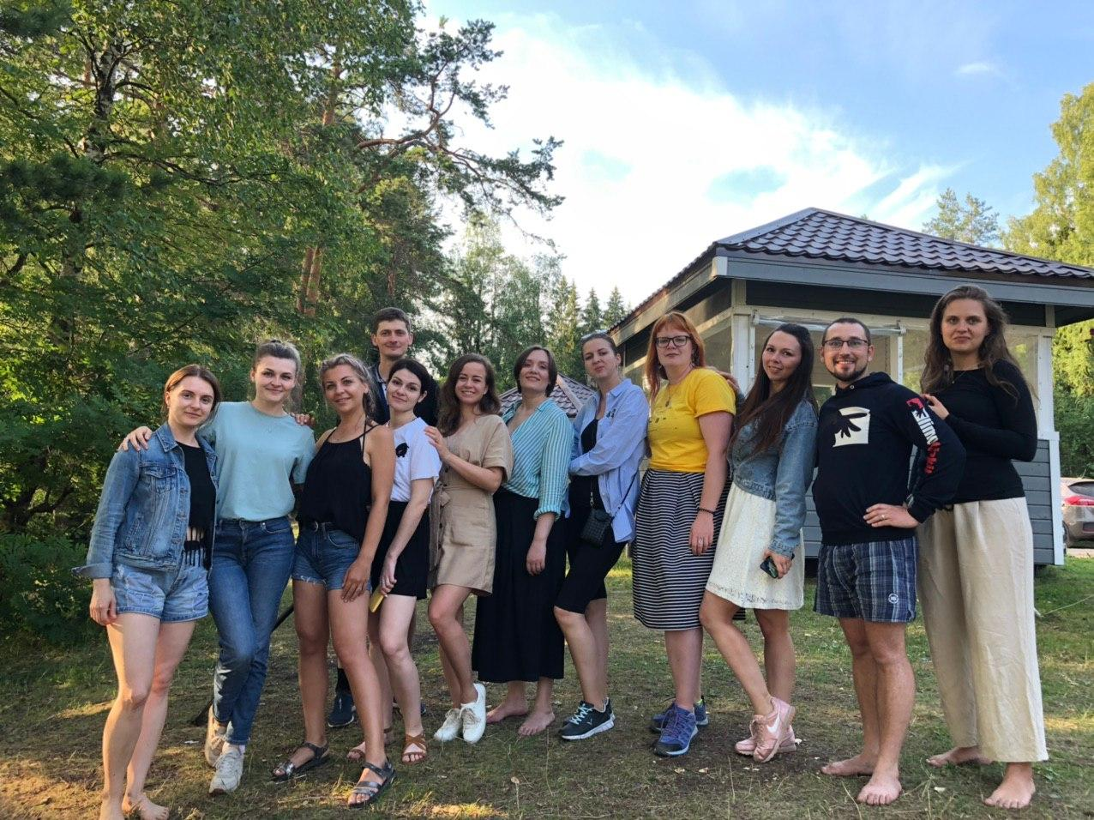
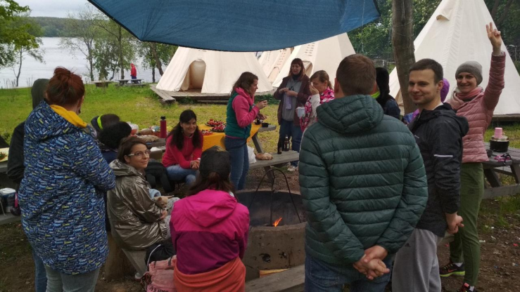
Выезды на природу
Мероприятия для значимых пар
Значимые взрослые и дети выезжают на природу
и устраивают себе настоящий праздник
с насыщенной программой пикника, квесты,
поиск клада по территории, подвижные игры.
Ну и, конечно, дети готовят большое разнообразие еды на костре с помощью значимых взрослых.
Такие поездки делают ребят более самостоятельными, заинтересованными
и инициативными.
Фото с выезда на природу
41/56

Slide 22


